Slide 1
汇报提纲
一、项目目的与意义
二、项目的内容与操作环境
三、项目实施过程
四、项目分工与完成情况
五、项目总结及收获

Slide 2
一、项目目的与意义
数据采集课程设计是计算机科学与技术专业的一门专业课程，涉及python编程、数据库技术等课程。课程设计的目的是使学生掌握数据采集以及预处理的技术，理解数据采集的原理以及实现，培养学生综合运用所学知识的能力。通过数据采集项目解决实际问题，培养学生严谨的学习态度和良好的学习习惯。
数据采集课程是一门旨在教授如何使用 Python 编写程序来获取、处理和分析数据的课程。该课程将介绍如何使用 Python 编写网络爬虫、解析 HTML 页面、使用数据库存储数据并对数据进行预处理。旨在通过本次课程设计，锻炼学生发现问题、解决问题、综合编程、团队合作等方面的能力，通过案例开发掌握python爬虫基础技术和数据采集以及预处理思路，了侧重实践能力引导和培养。由浅入深的带领学生熟悉数据采集的技术和原理，并辅导学生一步一步的完成项目的开发，学习和提高数据采集和处理能力，提高项目开发能力，注重学生团队意识培养。

Slide 3
二、项目内容与环境
（一）项目内容
本项目的目的是通过使用Python爬虫技术从目标网站上爬取数据，并将数据存储到MySQL数据库中，然后使用Kettle软件对爬取的数据进行处理。通过这个项目，学生可以学习并掌握Python爬虫的基本原理和实现方法，了解MySQL数据库的基本操作和Kettle软件的使用，同时也可以提高学生对数据处理和数据清洗的认识和实践能力。
（二）项目环境
一台PC机，Windows10/11操作系统，Pycharm，JDK8，MySQL数据库,Navicat premium15,kettle

Slide 4
三、项目实施过程
一.基础环境搭建安装
1.python相关库安装
安装爬虫所需的urllib和bs4包
pip install urllib3
pip install beautifulsoup4
安装数据入库所需的包
pip install pymysql
安装数据可视化所需要的包
pip install pyecharts
2. mysql数据库安装
下载安装包
解压压缩包，将my.ini文件放到解压后的目录
命令行窗口下，切换到指定的文件夹下面
安装并启动mysql服务
启动mysql服务，配置远程可连接
用Navicat连接mysql数据库
3. kettle软件安装并连接mysql数据库
解压缩文件pdi-ce-8.2.0.0-342.zip解压完成之后，配置环境变量，环境变量指向Java的安装目录
kettle 连接数据库
mysql-connector-java-8.0.30.jar放在kettle 的lib文件夹下面
修改kettel中的sample-jndi文件夹下的配置文件
修改完成后，采用jndi的方式连接mysql数据库

Slide 5
三、项目实施过程
二.数据采集以及预处理
1.编写代码
python爬虫数据采集，构造请求,使用urllib库
urllib库的主要作用是发送HTTP请求和处理响应。它支持同步和异步两种方式，可以发送GET、POST、PUT、DELETE等HTTP请求，并支持HTTPS协议。urllib库还提供了许多有用的功能，例如URL编码、处理Cookie、处理重定向等。
python爬虫数据采集，解析数据
Beautiful Soup是一个Python库，用于解析HTML和XML文档，包括从网页或其他来源获取内容，并以树形结构组织这些内容，使其可以轻松地通过标签名、属性、ID或搜索等来访问。
Beautiful Soup的主要作用是：
解析HTML或XML文档：Beautiful Soup可以将复杂的HTML或XML文档转换成一个复杂的树形结构，每个节点都是Python对象，这样你就可以很方便地查询、修改文档。
搜索文档：Beautiful Soup支持在树形文档中进行搜索，可以搜索标签名、属性、文本内容等

Slide 6
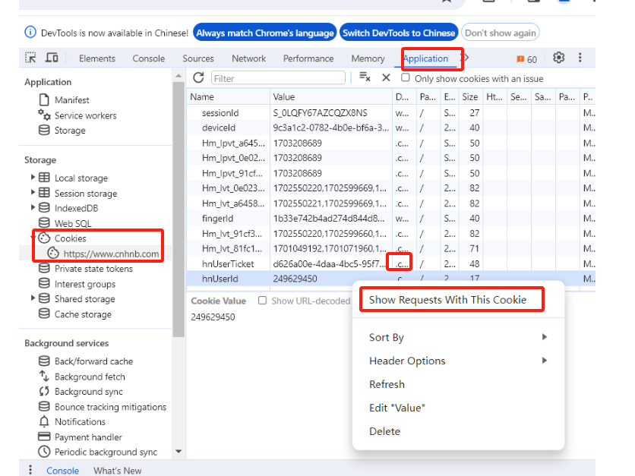
三、项目实施过程
二.数据采集以及预处理
2.登录网站获取获取cookie信息
使用chrome浏览器打开惠农网的页面，注册登录之后，按F12
一次选择Application -> Storage -> Cookies -> .c > show Requests With Cookie，获取cookie信息后，将代码中的cookie信息替换掉

Slide 7
三、项目实施过程
二.数据采集以及预处理
3.获取IP代理
有些网站有反爬虫机制,通过代理ip可以绕开限制
1.首先解压proxy_pool-master.zip，解压之后用pycharm打开
2.修改setting.py DB_CONN = 'redis://127.0.0.1:6379/0’
3.安装redis 运行 redis-cli.exe
4.python proxyPool.py schedule
运行时如果报某个库不存在，用pip install 语句安装对应的库就可以
5.python proxyPool.py server

Slide 8
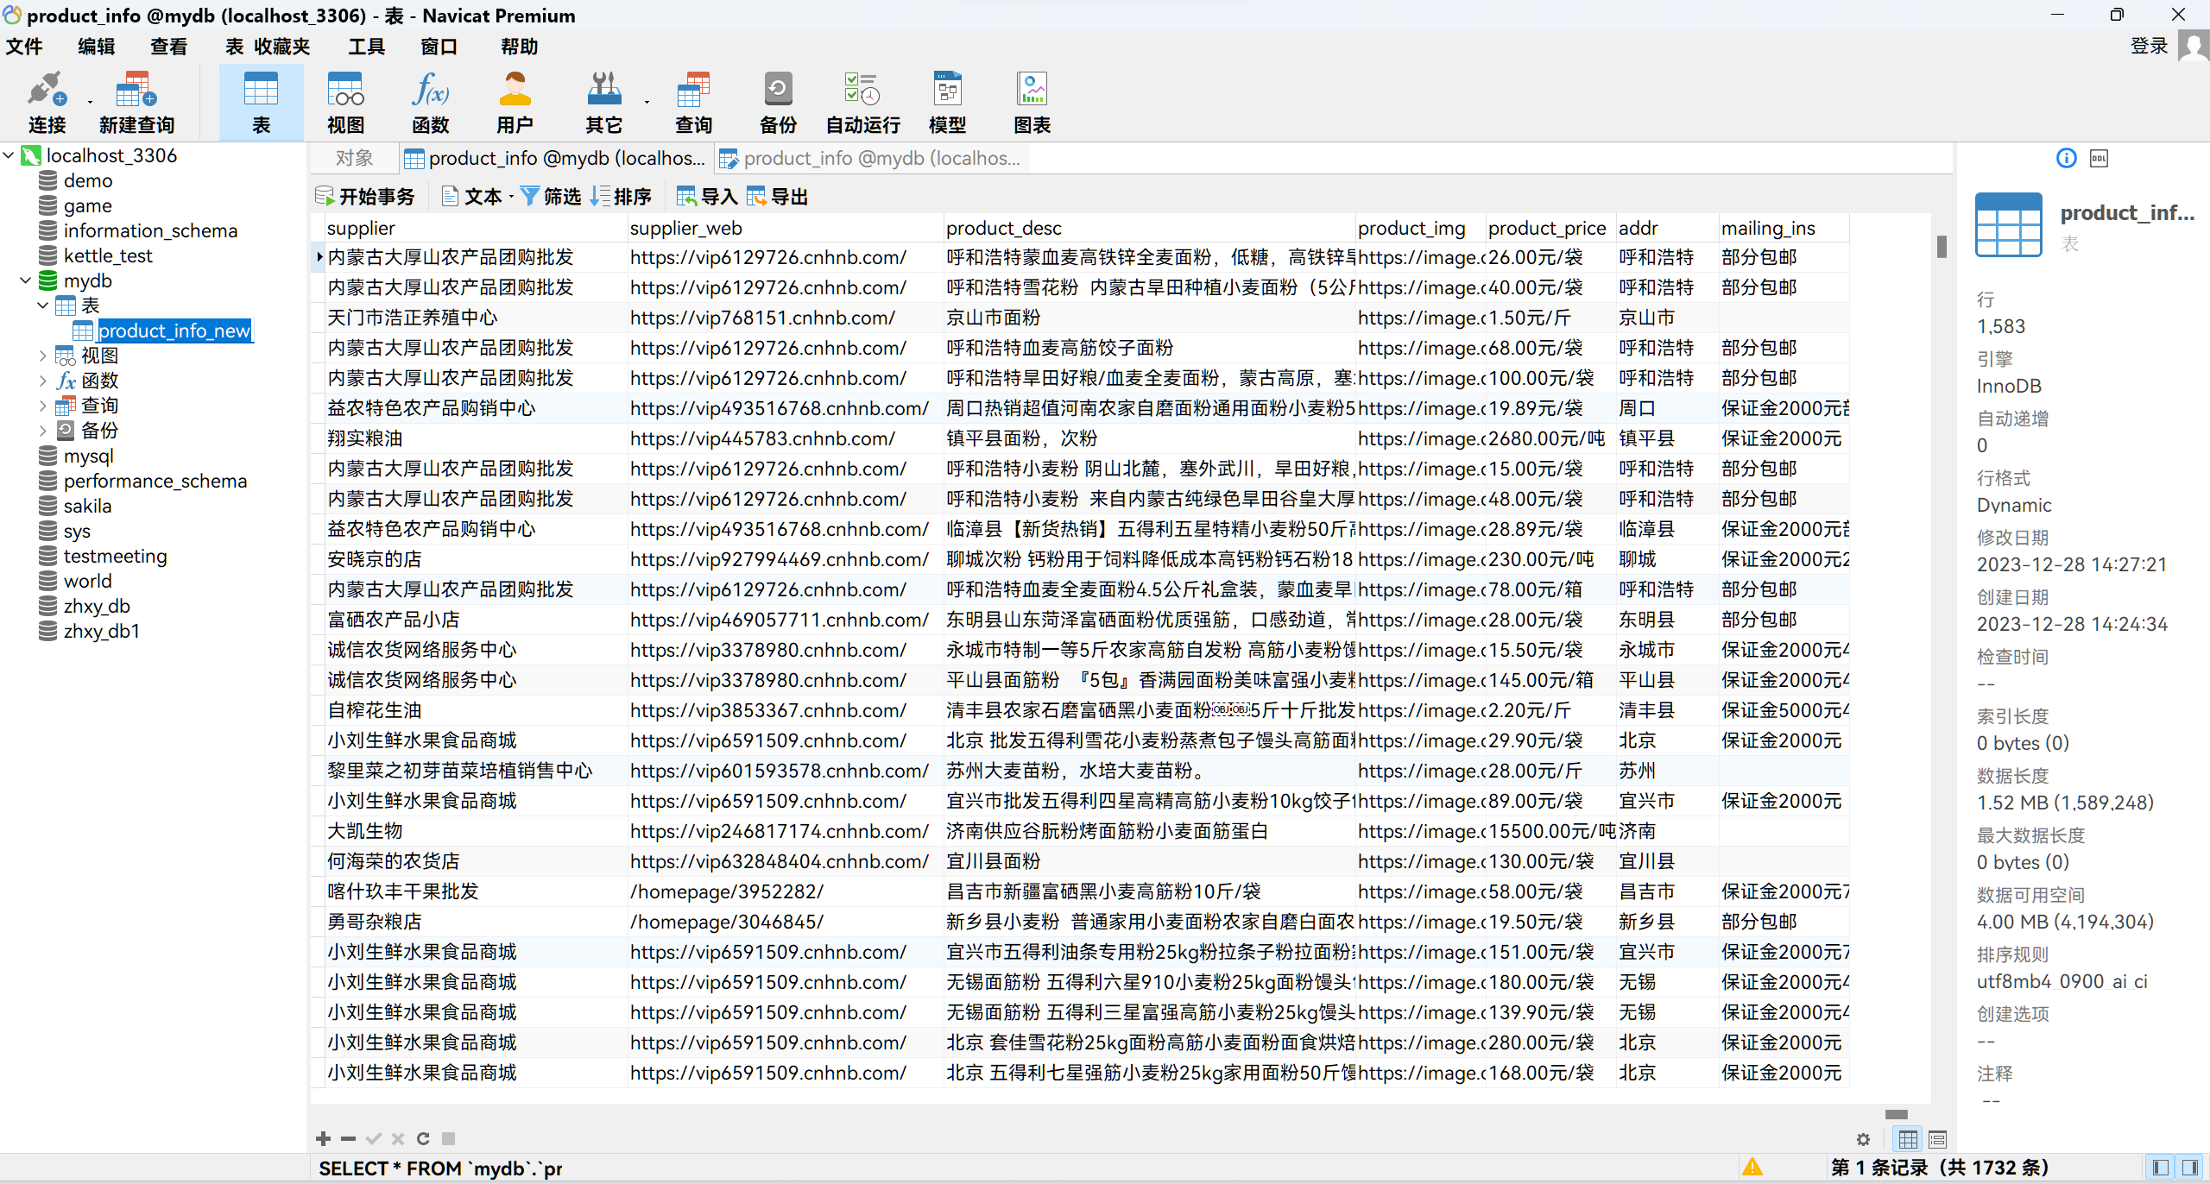
三、项目实施过程
二.数据采集以及预处理

Slide 9
三、项目实施过程
二.数据采集以及预处理
4.使用kettle做数据预处理
Kettle是一款开源的ETL工具，纯java编写，可以在Window、Linux、Unix上运行，绿色无需安装。它允许你管理来自不同数据库的数据，通过提供一个图形化的用户环境来描述你想做什么，功能强大可以对多种数据源进行抽取（Extraction）、加载（Loading）、数据落湖（Data lake Injection）、对数据进行各种清洗（Cleaning）、转换（Transformation）、混合（Blending），并支持多维联机分析处理（OLAP）和数据挖掘（Data mining）
1.安装并打开kettle
2.kettle 连接数据库
3.kettle数据etl处理
3.1数据抽取
3.2数据转换
4.数据转换
4.1数据剔重
4.2缺失值替换
5.数据load（将数据加载到数据库中的新表）
6.查看新表product_info_new中的数据

Slide 10
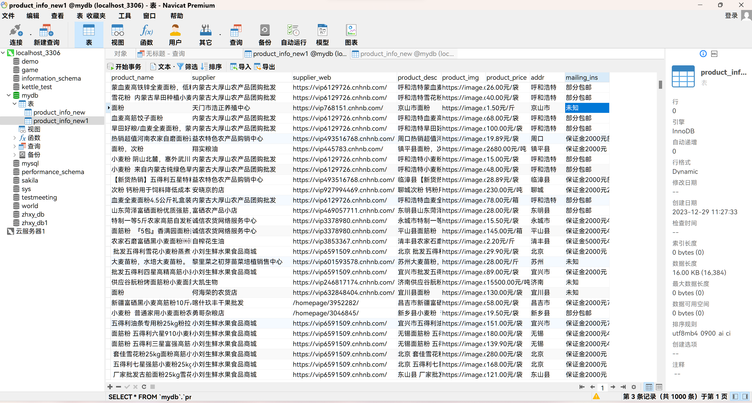
三、项目实施过程
二.数据采集以及预处理

Slide 11
三、项目实施过程
三.数据可视化
1.编写代码
导入相关库
import pandas as pd # 导入 pandas 库用于数据处理 import pymysql # 导入 pymysql 用于连接 MySQL 数据库 from pyecharts import options as opts # 导入 pyecharts 中的选项模块 from pyecharts.charts import Bar # 导入柱状图模块 from pyecharts.globals import ThemeType # 导入主题类型
连接到 MySQL 数据库 创建游标对象 编写 SQL 查询语句，获取数据 执行 SQL 查询，获取数据并存入 Pandas DataFrame 显示 DataFrame 的前 500 行数据 将 ‘price’ 列转换为浮点型，并筛选出小于 100 的值 按 ‘addr’ 列分组计算 ‘price’ 列的均值，排序并重置索引 提取前 20 个 ‘addr’ 和相应的 ‘price’ 值 定义一个函数，创建带有次级 y 轴的柱状图 渲染柱状图，并将其保存为一个 HTML 文件 2.运行
3.生成结果

Slide 12
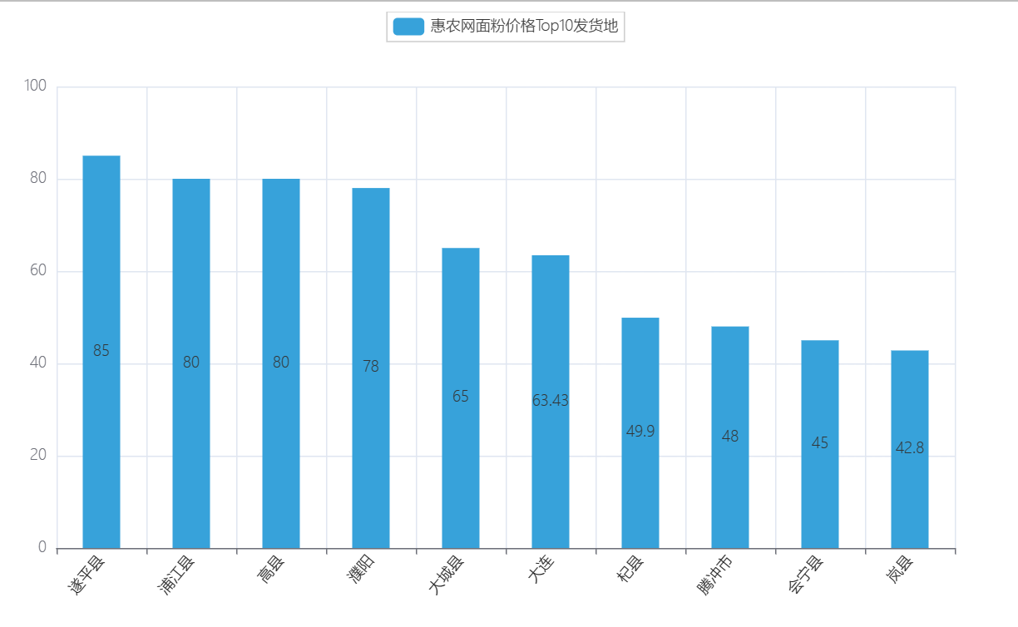
三、项目实施过程
三.数据可视化
结果如下

Slide 13
五、项目总结及收获
（一）难点问题/关键技术/优势与特色
1.难点问题
Mysql安装后无法连接数据库，通过更改端口成功连接数据库
无法导入UserAgent库，通过手动在pycharm中导入
代理服务器运行时没有定位到相关目录，更改目录后成功运行
数据采集后通过kellte处行预处理时数据库结果一直不变，实际是每次预处理后都会在原来的记录下边生成，通过更改查看记录的范围，找到了原因
数据可视化时无法产生结果，通过渲染柱状图，并将其保存为一个 HTML 文件，成功打开结果

Slide 14
五、项目总结及收获
（一）难点问题/关键技术/优势与特色
2.关键技术
Python语言编程和应用
Pycharm的安装与使用
JDK8的安装与配置环境变量
MySQL数据库的安装与连接
Navicat premium15的安装，连接与使用
Kettle的安装，配置和使用
数据采集技术，数据预处理技术和数据可视化技术的应用

Slide 15
五、项目总结及收获
（一）难点问题/关键技术/优势与特色
3.优势与特色
除了使用本地数据库以外，还实现了云服务器数据库的配置和连接
配置云服务器
安装centos 系统
配置docker环境
通过docker拉取1panel可视化面板镜像
通过1panel镜像创建容器
在1panel可视化面板里安装和配置mysql并成功连接
通过git上传到河南农业大学代码托管平台

Slide 16
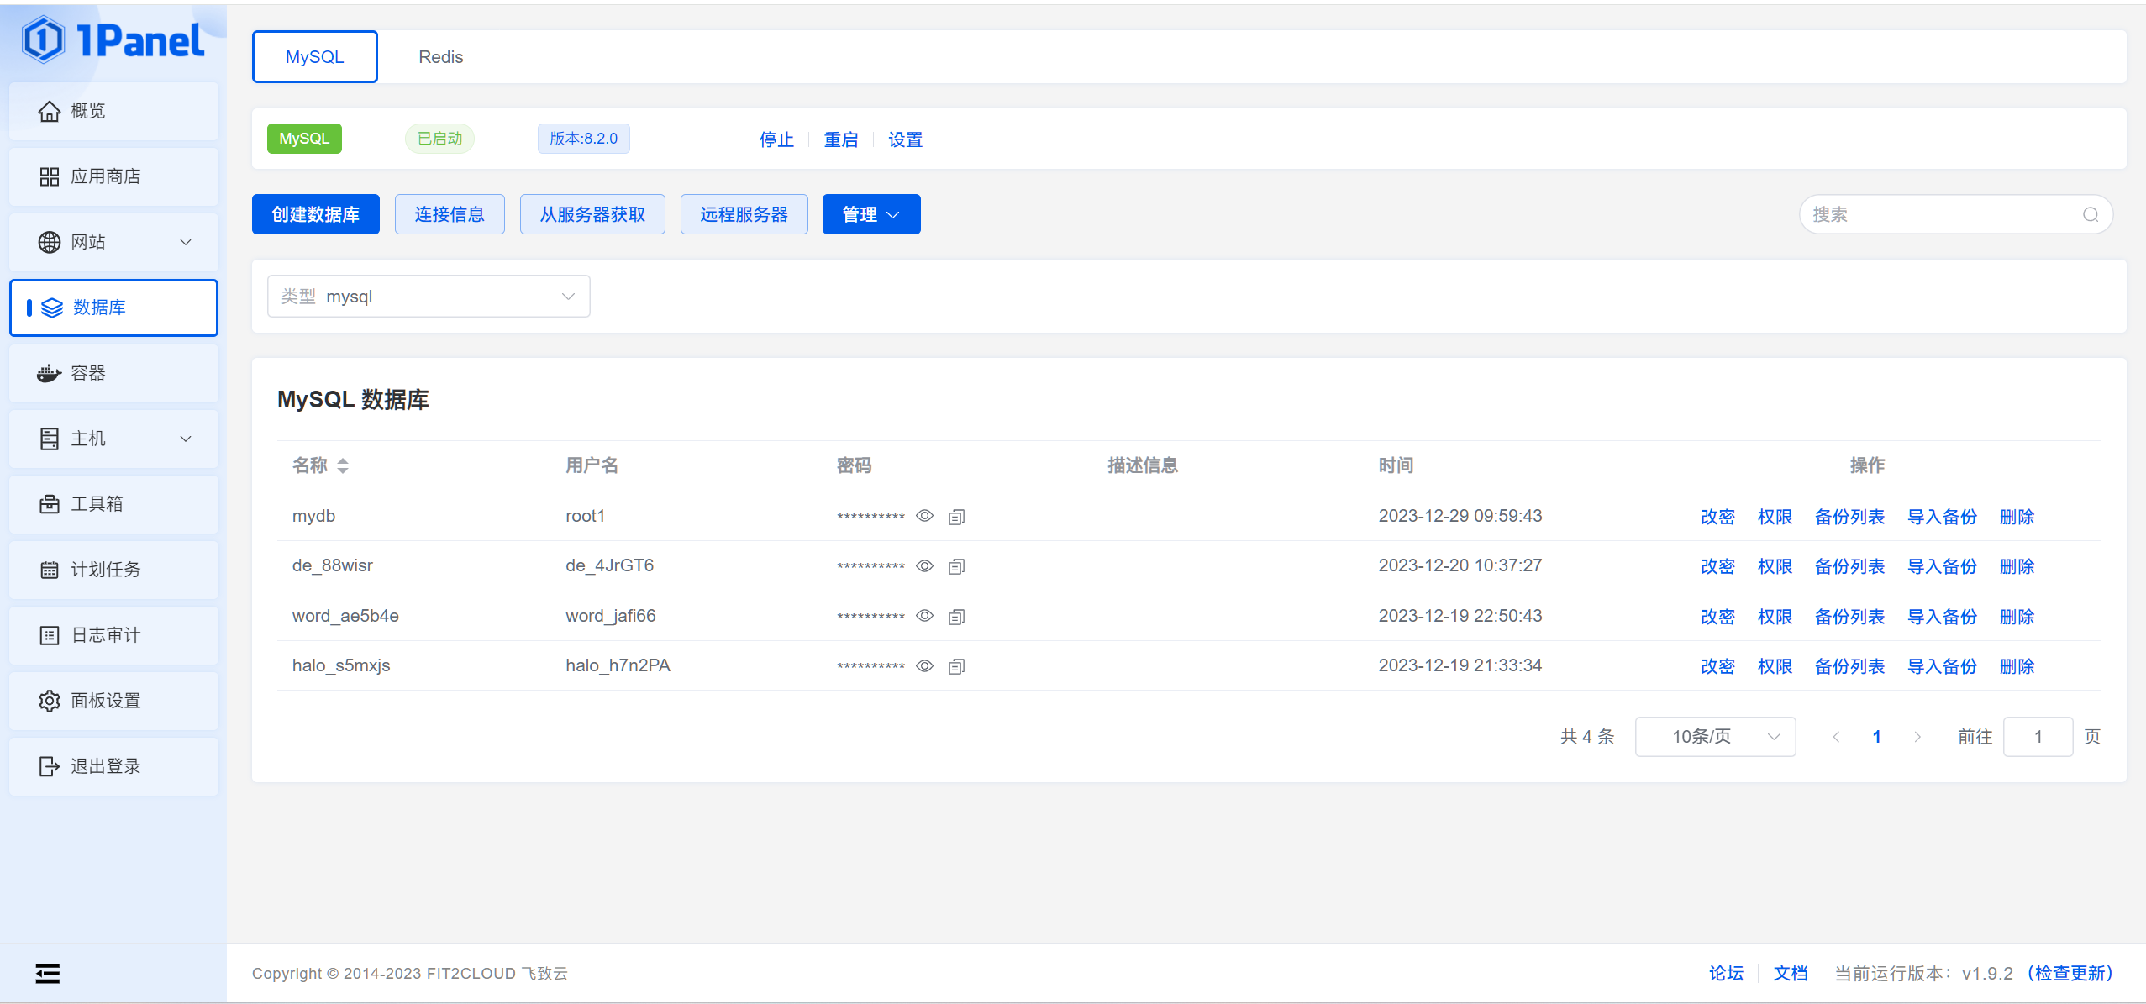
五、项目总结及收获
（一）难点问题/关键技术/优势与特色

Slide 17
五、总结及收获
（二）团队体会与收获
通过团队合作进行基于Python爬虫的数据采集与预处理的设计与实现，我们获得了技术实践的机会，提高了团队协作能力和问题解决能力，加深了对数据质量的认识，并获得了宝贵的学习与成长的机会。这些经验和收获将对我们未来的职业发展产生积极的影响，并为我们在数据领域的探索和进一步学习奠定了坚实基础。

